Slide 1
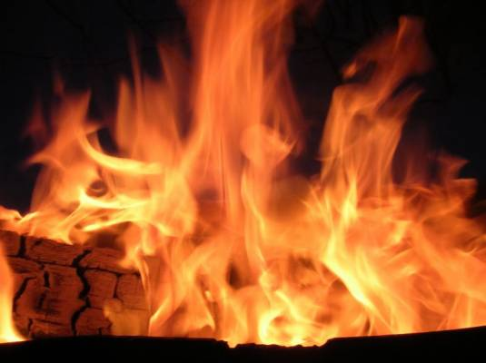
Пожежна Безпека

Slide 2
Bідповідно до Правил пожежної безпеки в Україні основними організаційними заходами щодо забезпечення пожежної безпеки є:
-визначення обов'язків посадових осіб щодо забезпечення пожежної безпеки;
-призначення відповідальних за пожежну безпеку окремих будівель, споруд, приміщень, дільниць тощо, технологічного та інженерного устаткування, а також за утримання і експлуатацію наявних технічних засобів протипожежного захисту;
-встановлення на кожному підприємстві (установі, організації) відповідного протипожежного режиму;
-розробка й затвердження загальнооб'єктової інструкції про заходи пожежної безпеки та відповідних інструкцій для всіх вибухопожежонебезпечних та пожежонебезпечних приміщень, організація вивчення цих інструкцій працівниками;
-розробка планів (схем) евакуації людей на випадок пожежі;
-встановлення порядку (системи) оповіщення людей про пожежу, ознайомлення з ним всіх працюючих;
-визначення категорій будівель та приміщень за вибухопожежною та пожежною небезпекою відповідно до вимог чинних нормативних документів, встановлення класів зон за Правилами улаштування електроустановок;
-забезпечення територій, будівель та приміщень відповідними знаками пожежної безпеки, табличками із зазначенням номера телефону та порядку виклику пожежної охорони;
-створення та організація роботи пожежно-технічних комісій, добровільних пожежних дружин та команд.

Slide 3
Основними напрямками роботи осіб, відповідальних за пожежну безпеку є:
Забезпечення необхідною інформацією, підготовка і розробка документів (наказів, інструкцій, планів евакуації на випадок пожежі тощо).
-Ведення документації.
-Розробка та виконання протипожежних заходів.
-Створення та організація роботи добровільних пожежних дружин та пожежно-технічних комісій.
- Організація та проведення протипожежних інструктажів. Практичне відпрацювання планів евакуації, дій у разі пожежі з персоналом об'єкта.
-Аналіз виявлених порушень вимог пожежної безпеки, а також загорянь і пожеж, що мали місце.
-Організація та підтримання протипожежного режиму.
-Придбання, експлуатація, утримання, перевірка технічних засобів і систем протипожежного захисту.
- Вивчення та впровадження позитивного досвіду, сучасних технологій забезпечення пожежної безпеки.
-Взаємодія з пожежною охороною та іншими організаціями щодо забезпечення пожежної безпеки.

Slide 4
Забезпечення пожежної безпеки є досить складним соціально-економічним завданням, спрямованим на запобігання пожежам у всіх сферах діяльності людини та ліквідацію пожеж у випадку їх виникнення з мінімальними наслідками. Впровадження нових технологій, розвиток економіки постійно становлять нові проблеми перед системою забезпечення пожежної безпеки, функції якої доповнюються та розширюються, змінюючи тим самим структуру завдань щодо забезпечення її ефективності. Що таке "пожежна безпека" у сучасному розумінні? Розглянемо основні (базові) поняття.

Slide 5
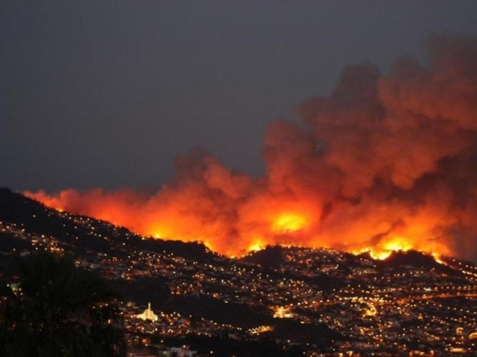
СИСТЕМА ПОЖЕЖНОЇ БЕЗПЕКИ - це комплекс організаційних заходів і технічних засобів, спрямованих на запобігання пожежі та збиткам від неї.
ПОЖЕЖОБЕЗПЕКА ОБ'ЄКТА - стан об'єкта, за якого з регламентованою ймовірністю виключається можливість виникнення і розвитку пожежі та впливу на людей небезпечних факторів пожежі, а також забезпечується захист матеріальних цінностей.
РІВЕНЬ ЗАБЕЗПЕЧЕННЯ ПОЖЕЖНОЇ БЕЗПЕКИ - кількісна оцінка попереджених збитків у разі можливої пожежі.

Slide 6
Основними напрямками забезпечення пожежної безпеки є усунення умов виникнення пожежі та мінімізація її наслідків
З правової точки зору, термін "пожежна безпека" можна розглядати як стан захищеності особи, майна, об'єкта, населеного пункту, регіону, держави від пожеж.
Ймовірність виникнення пожежі (вибуху) в пожежонебезпечному об'єкті визначають на етапах його проектування, будівництва й експлуатації.
Ймовірність виникнення пожежі (вибуху) в об'єктах, що проектуються, визначають на підставі показників надійності елементів об'єкта (складових частин), що дозволяє розрахувати ймовірність різних ситуацій у виробничому устаткуванні, системах контролю й керування, а також в інших пристроях, що складають об'єкт, які призводять до реалізації пожежовибухонебезпечних подій.
Аналіз пожежної небезпеки полягає у визначенні наявності горючих речовин і можливих джерел запалювання, ймовірних шляхів розповсюдження пожежі й необхідних засобів пожежогасіння

Slide 7
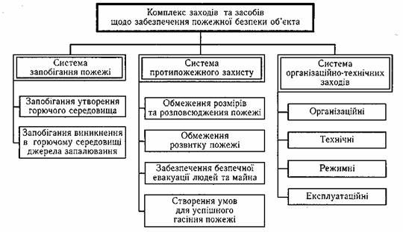

Slide 12
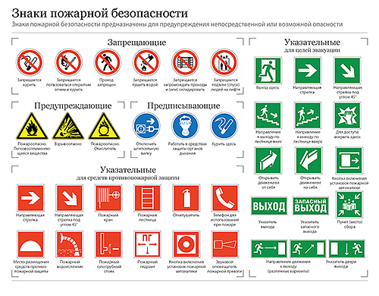
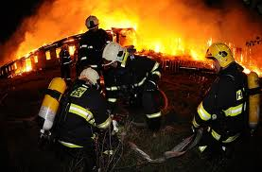
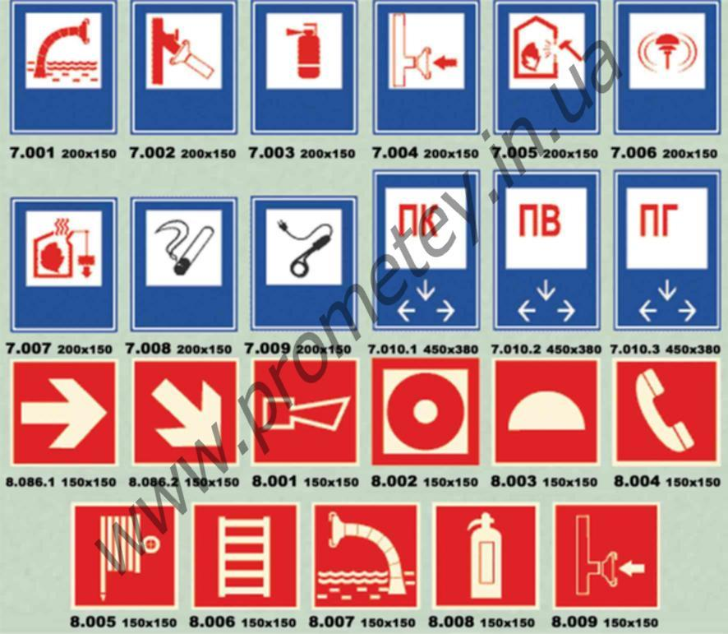
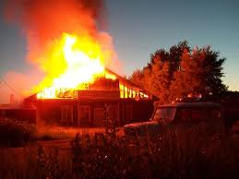

Slide 13



